Slide 1
Obecné otázky pojišťovacího práva + Pojistný trh
JUDr. Roman Vybíral, Ph.D.
26. 2. 2018

Slide 2
Základní informace
Písemná zkouška se koná ve zkouškovém období letního semestru
Podmínkou pro účast na zkoušce je účast na min. 50 % z přednášek
Písemná zkouška se skládá z 10 testových otázek (otázky č. 1 až 10) a 2 otázek, na které student volně odpoví (otázky č. 11 a 12)
Za účast na přednáškách převyšující 80 % získává student 5 bodů

Slide 3
Podklady
1) KARFÍKOVÁ, M., PŘIKRYL, V., VYBÍRAL, R. Pojišťovací právo. 2. přepracované vydání. Praha: Leges, 2018 (březen 2018)
2) Prezentace z přednášek (budou vyvěšeny na webové stránky katedry)

Slide 4
Rozpis témat
Pondělí | 26.02.2018 | Zahájení a metodický úvod; Obecné otázky pojišťovacího práva; Pojistný trh | prof. JUDr. Marie Karfíková, CSc.
Pondělí | 05.03.2018 | Právní úprava pojišťovnictví I. - přednáší host PhDr. Vladimír Přikryl | prof. JUDr. Marie Karfíková, CSc.
Pondělí | 12.03.2018 | Právní úprava pojišťovnictví II. - přednáší host PhDr. Vladimír Přikryl | prof. JUDr. Marie Karfíková, CSc.
Pondělí | 19.03.2018 | Dohled v pojišťovnictví; Pojištění úvěrových rizik | JUDr. Roman Vybíral, Ph.D.
Pondělí | 26.03.2018 | Pojišťovací zprostředkovatelé a samostatní likvidátoři pojistných událostí; Formy pojištění | JUDr. Roman Vybíral, Ph.D.
Pondělí | 02.04.2018 | Velikonoce
Pondělí | 09.04.2018 | Pojistná smlouva I. – přednáší host Mgr. Veronika Pánková | JUDr. Roman Vybíral, Ph.D.
Pondělí | 16.04.2018 | Pojistná smlouva II. – přednáší host Mgr. Lucie Jandová | JUDr. Roman Vybíral, Ph.D.
Pondělí | 23.04.2018 | Pojistná smlouva III. – přednáší host Mgr. Lucie Jandová | JUDr. Roman Vybíral, Ph.D.
Pondělí | 30.04.2018 | Společná a aktuální témata pojišťovnictví | prof. JUDr. Marie Karfíková, CSc.
Pondělí | 07.05.2018 | Děkanský den

Slide 5
Pojišťovací právo - obecně
1) Vymezení = soubor právních norem upravujících činnosti v oblasti pojišťovnictví
2) Zařazení = prvky VP i SP
Veřejnoprávní = zejm. regulace + dohled
Soukromoprávní = zejm. pojistné smlouvy
3) Struktura
I) Pojišťovny + zajišťovny
II) Pojišťovací zprostředkovatelé + samostatní likvidátoři pojistných událostí

Slide 6
1. Historie na území ČR (ČSR)

Slide 7
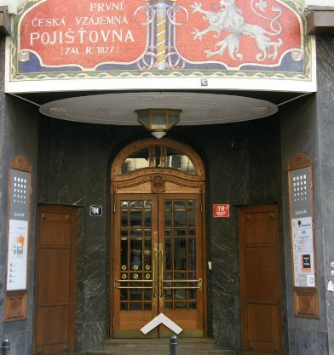
I) Historie na území ČSR
1) 1918 – 1945

Slide 8
I) Historie na území ČSR
1) 1918 – 1945
Po 1918 působení pojišťoven z dob R-U (První česká vzájemná pojišťovna, Moravsko-slezská vzájemná pojišťovna…)
zakládání nových pojišťoven (Slovanská pojišťovna, Dopravní pojišťovna…)
Regulace a dozor – původně MV, později M hospodářství a práce
Povolení
Oddělení životního pojištění od ostatních
Povinné zabezpečovací fondy
…

Slide 9
I) Historie na území ČSR
2) 1945 – 1993
Přes 700 pojišťoven
Dekret č. 103/1945 Sb. – znárodnění soukromých pojišťoven za náhradu (národní podniky)
Dekret mj. zavádí Pojišťovací radu – vrchní orgán v oblasti pojišťovnictví
§ 10 + navazující vládní usnesení = 5 pojišťoven
1948 – sloučení pojišťoven do Československé pojišťovny
1953 – Státní pojišťovna

Slide 10
I) Historie na území ČSR

Slide 11
I) Historie na území ČSR
1969 – Rozštěpení Státní pojišťovny na Českou státní pojišťovnu a Slovenskou státní pojišťovnu
Do počátku 90. let
1990 – Z. č. 185/1991 Sb., o pojišťovnictví
Zrušen monopol České státní pojišťovny
Tzv. roční „ochranná doba“ pro české pojišťovny
Tento zákon nabývá účinnosti dnem vyhlášení. Podle § 3 odst. 2 a § 5 lze postupovat až rok po nabytí účinnosti tohoto zákona.
1991 – 1997 cca 40 pojišťoven

Slide 12
I) Historie na území ČSR

Slide 13
II) Současný stav v ČR
Zákon č. 277/2009 Sb., o pojišťovnictví
Subjekty oprávněné poskytovat pojišťovací/zajišťovací činnost na území ČR
A) Sídlo na území ČR (povolení ČNB)
B) Tzv. „jednotný evropský pas“ (EHP)
Zřízení pobočky
Dočasné poskytování služeb
C) Z „třetích států“ (povolení ČNB)
Životní x Neživotní pojišťovna!
Již ne „smíšené pojišťovny“

Slide 14
2. Kategorizace pojištění

Slide 15
Členění podle formy
Teoretické členění pojištění podle formy (podle způsobu vzniku pojištění)
1) Zákonná pojištění
Pojištění odpovědnosti zaměstnavatele za škodu při pracovním úrazu nebo nemoci z povolání
2) Smluvní pojištění
A) Dobrovolná (smluvní) pojištění
B) Povinná (smluvní) pojištění (desítky)

Slide 16
Zákonné x povinné smluvní pojištění
Rozdíl mezi zákonným a povinným pojištěním
Možnost výběru pojistitele, možnost využití vedlejších stimulů (bonus/malus)…
Důvod existence povinného pojištění
Činnosti, se kterými bývá spojováno zvýšené riziko/vysoké škody
Zpravidla ochrana jak škůdce samotného, tak především poškozeného (většinou pojištění odpovědnosti za škodu/újmu)

Slide 17
3. Pojistný trh

Slide 18
Pojistný trh - svět

Slide 19
Současný stav v ČR
Kdo může působit v ČR jako „pojišťovna“?
1) Pojišťovna založená podle českého práva (a.s./družstvo…)
Povolení ČNB
cca 20 %
2) Pojišťovna založená v EHP, resp. její pobočka
Notifikace/oznámení ČNB
Princip jednotného evropského pasu!
cca 80 %
3) Pojišťovna založená mimo EHP, resp. její pobočka
Povolení ČNB
Registr ČNB
50 pojišťoven
Cca 80% - 2)
Cca 20% - 1)
Dalších cca 890 bez trvalého usazení (bez pobočky)

Slide 20
Současný stav v ČR
Zákon č. 277/2009 Sb., o pojišťovnictví
Životní x Neživotní pojišťovna!
Nově již ne „smíšené pojišťovny“
Registr ČNB
Pojišťovny (a pobočky zahraničních)
50
Zajišťovny
1 (VIG RE)
Pojišťovací zprostředkovatelé
Samostatní likvidátoři PU…

Slide 21
Současný stav v ČR

Slide 22
Současný stav v ČR

Slide 23
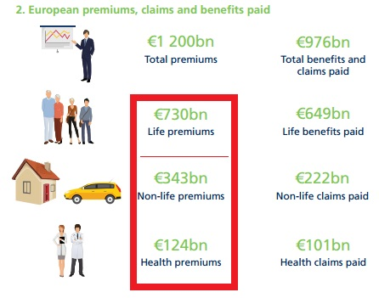
Současný stav - Evropa
Životní x neživotní pojištění - pojistné (Evropa) 61% x 39%
Závěr = lidé tolik nespoléhají na systém sociálního zabezpečení + lidé si více cení svého života než svého auta…

Slide 24
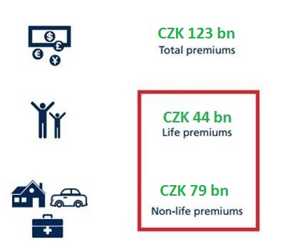
Současný stav - ČR
Životní x neživotní pojištění - pojistné (ČR) 36% x 64%
Závěr = lidé více spoléhají na systém sociálního zabezpečení + lidé si více cení svého auta než svého života…

Slide 25
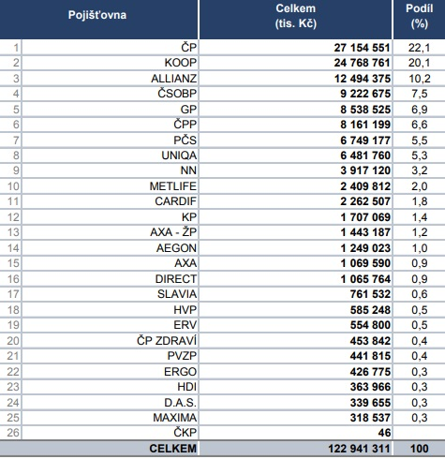
Současný stav v ČR
Dvě finanční skupiny pokrývají cca 62 % českého pojistného trhu (předepsané pojistné)
1) Generali CEE Holding (ČP, Gli, ČPZ)
2) Vienna Insurance Group (KOOP, PČS,
ČPP)

Slide 26
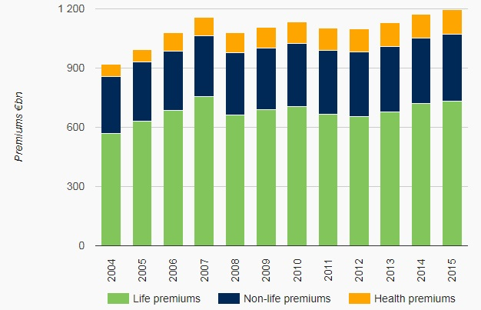
Současný stav - Evropa
Trendy
Lidé více preferují životní pojištění
Pojistné stále narůstá (dlouhodobě)

Slide 27
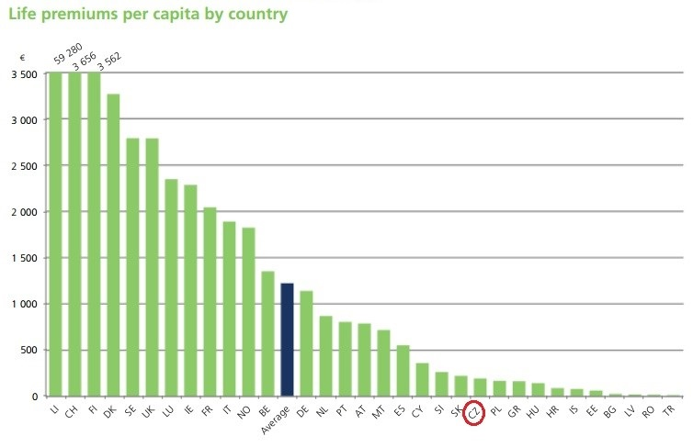
Současný stav - ČR
Cca 200 eur/rok na hlavu v ČR (pojistné na životní pojištění)

Slide 28
Pojistný trh - organizace
Pouze organizace s dobrovolným členstvím
Účel
Spolupráce mezi členy
Vlastní etické kodexy závazné pro členy
Příklady
1) Česká asociace pojišťoven (ČAP)
2) Asociace českých pojišťovacích makléřů
3) Česká komora samostatných likvidátorů pojistných událostí
…

Slide 29
Pojistný trh - organizace
1) Česká asociace pojišťovec
Založena 1994
25 členů (pojišťoven) z celkových 50 pojišťoven působících v ČR (+ 2 speciální)
ALE - těchto 27 členů představuje cca 98 % českého pojistného trhu
Hlavní cíle ČAP
koordinovat, zastupovat, hájit a prosazovat společné zájmy pojišťoven ve vztahu k orgánům státní správy a dalším osobám

Slide 30
Pojistný trh - organizace
1) Česká asociace pojišťoven
Působnost
A) Připomínky k právním předpisům
B) Vytváření nástrojů zábrany škod a pojistných podvodů
C) Informování veřejnosti o vývoji pojistného trhu
D) Pořádání vzdělávacích akcí
E) Spolupráce mezi členy (výměna informací, sjednocování technických postupů)
…
ČAP je členem Insurance Europe; IE sdružuje 35 evropských zemí; IE zastupuje zájmy pojišťoven (resp. národních asociací) na úrovni Evropy

Slide 31
Pojistný trh - organizace
2) Asociace českých pojišťovacích makléřů (AČPM)
AČPM je členem BIPAR (Evropská federace pojišťovacích zprostředkovatelů)
BIPAR sdružuje 52 národních asociací ve 30 evropských zemích. BIPAR reprezentuje zájmy pojišťovacích zprostředkovatelů v Evropě
BIPAR je členem Světové federace pojišťovacích zprostředkovatelů (WFII). WFII sdružuje pojišťovací zprostředkovatele z více než 100 národních asociací (přes 80 zemí) po celém světě

